Slide 1
Slider
CF05_5_Organigrama estructural organizacional

Slide 2
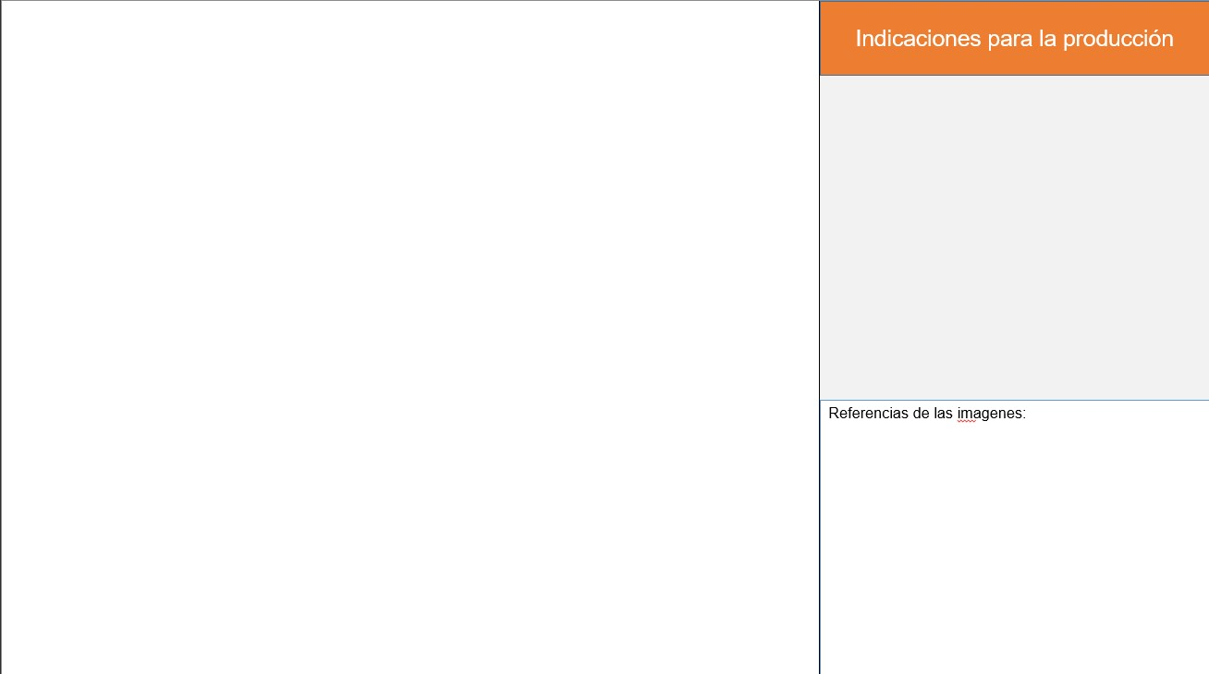

Área administrativa: se encarga de supervisar las operaciones diarias del laboratorio para garantizar la eficiencia y el flujo de trabajo fluido.
Equipo de producción, se sugiere colocar textos e imágenes similares administrativo
Administrativa https://as2.ftcdn.net/v2/jpg/02/89/03/97/1000_F_289039753_2yibJhwBzcACMNc3LfQqdfWBAgtuC685.jpg

Slide 3
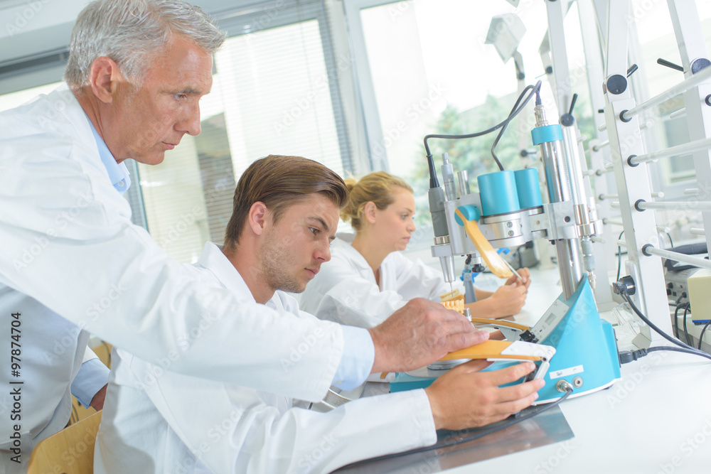
Equipo de producción, se sugiere colocar textos e imágenes similares director técnico
Director técnico https://as2.ftcdn.net/v2/jpg/00/97/87/47/1000_F_97874704_4TDBu4nbRMp56hARcRP0l3MLEWa4MkFG.jpg
Director técnico: debe prestar sus servicios con vocación de permanencia en el establecimiento, contar con diploma de tecnólogo en mecánica dental, o de técnico profesional en mecánica dental, o certificado de técnico laboral, otorgado por una institución de educación autorizada en el territorio nacional.

Slide 4
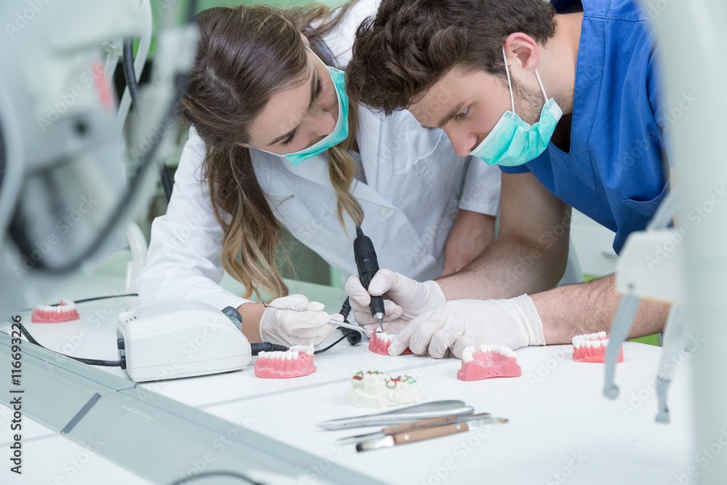
Equipo de producción, se sugiere colocar textos e imágenes similares técnico
técnico https://as1.ftcdn.net/v2/jpg/01/16/69/32/1000_F_116693226_qgTBZCo3k0KulMjMJwquKTM3iBfmwDod.jpg
Personal técnico: participa en la fabricación del dispositivo médico, siguiendo procedimientos establecidos para el proceso de fabricación y bajo la supervisión del director técnico.

Slide 5
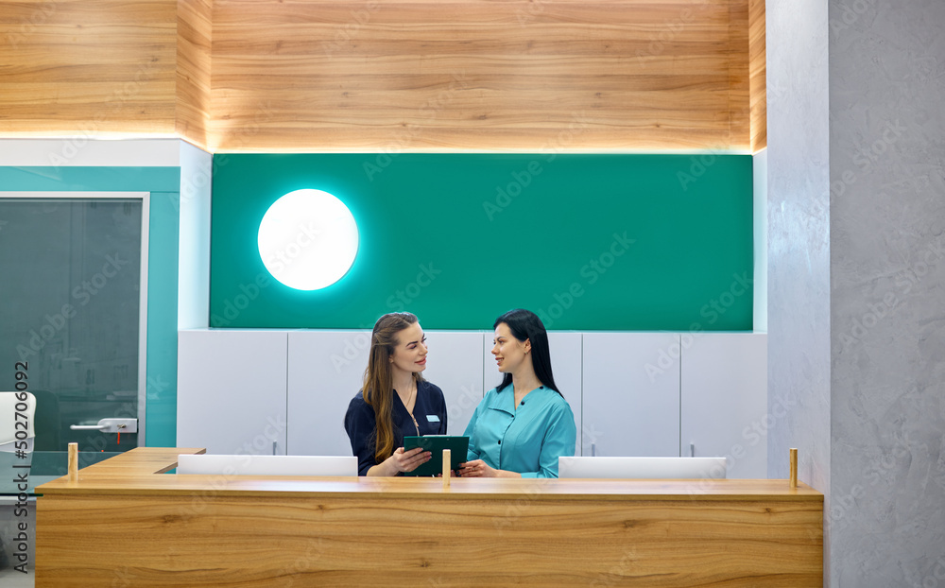
Área de recepción: es el área donde se reciben los trabajos, impresiones, modelos, pruebas de prótesis, etc. Sus trabajadores deben atenerse a las medidas generales de prevención de infecciones. Deben usar guantes, gafas, mascarillas.
Equipo de producción, se sugiere colocar textos e imágenes similares recepción
Recepción https://as1.ftcdn.net/v2/jpg/05/02/70/60/1000_F_502706092_dROgdtm0KJ6vutUpOFIi4TmQAG1L0n3b.jpg

Slide 6
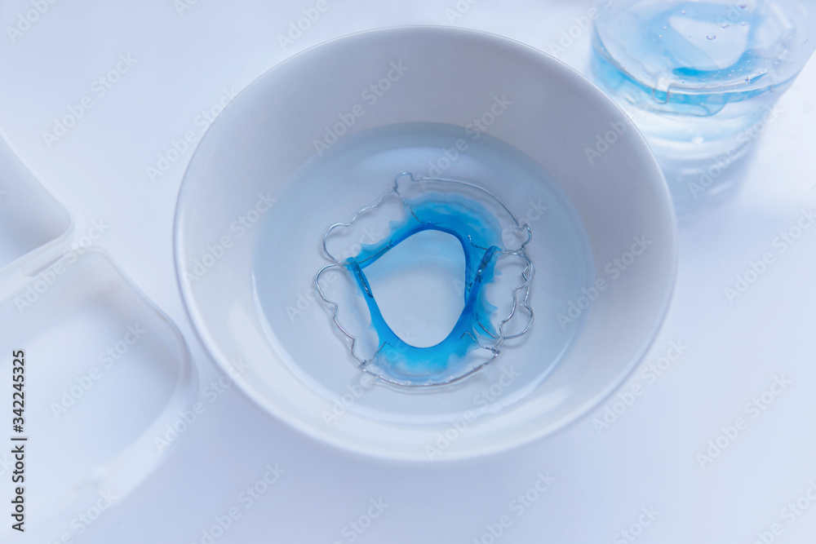
Equipo de producción, se sugiere colocar textos e imágenes similares desinfección
Retenedor https://as2.ftcdn.net/v2/jpg/03/42/24/53/1000_F_342245325_xB5rlabFIDGohhabkhEPDA6A9bhvMHK9.jpg
Área de desinfección: en esta zona se esterilizan los trabajos recibidos si no lo están. Las superficies de trabajo se limpiarán sistemáticamente con una solución de hipoclorito sódico y lejía doméstica para eliminar restos orgánicos.

Slide 7
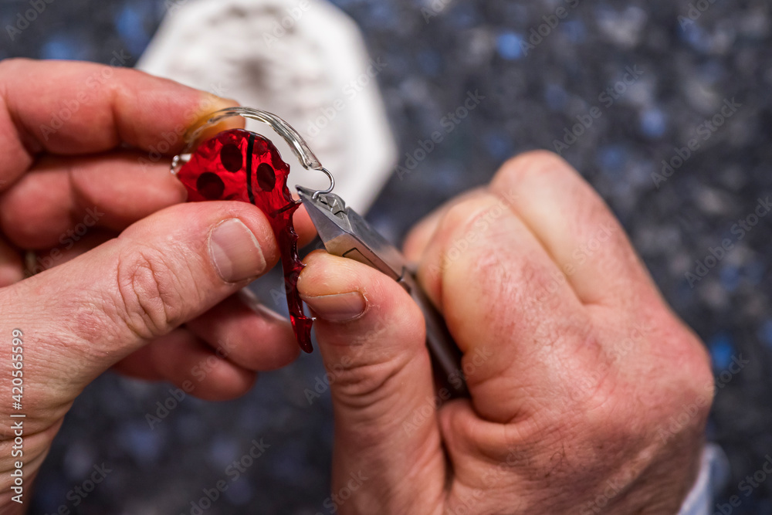
Zona de fabricación: contará con el mobiliario adecuado al trabajo que se va a desarrollar; con los puntos de luz adecuados al número de puestos de trabajo; y con el sistema de aspiración para aquellas fases de elaboración que lo requieran.
Equipo de producción, se sugiere colocar textos e imágenes similares fabricación
Fabricación retenedor https://as2.ftcdn.net/v2/jpg/04/20/56/55/1000_F_420565599_OPA0zqcqHWTyNs3bHVnMbLOsNTlyxT9C.jpg

Slide 8
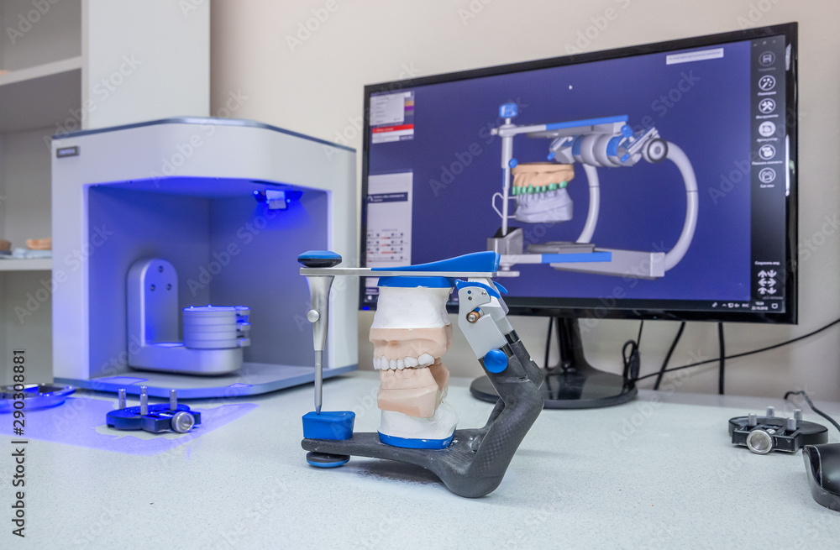
Equipo de producción, se sugiere colocar textos e imágenes similares zona yeso
Yeso https://as1.ftcdn.net/v2/jpg/02/90/30/88/1000_F_290308881_nMSbEMlbBEZhi9FCMJfYJJSXK7WjfqBJ.jpg
Área de yesos: es el área donde se trabajó el modelo de estudio de ortodoncia definitiva. Se realiza el vaciado de los modelos con yeso, preparación de los modelos para su posterior montaje en articulador, duplicación de los mismos, enmuflado, entre otros.

Slide 9
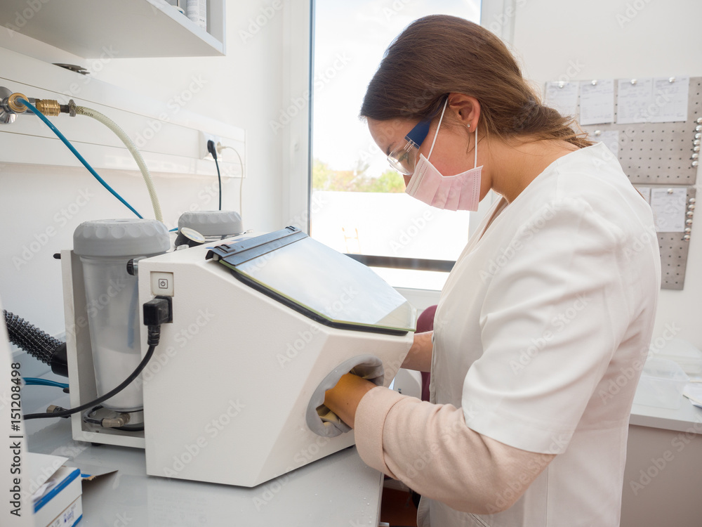
Equipo de producción, se sugiere colocar textos e imágenes similares arenador
Arenado https://as1.ftcdn.net/v2/jpg/01/51/20/84/1000_F_151208498_ol0Nyj5fiTSfxXKFKSeIkrkuAwJLOCc3.jpg
Área de fundición y arenado: este es un espacio con un condicionamiento especial para fundir metal, utilizar centrifugas, sopletes de gas-aire, de oxiacetileno. Después de obtenido el metal, se procede al arenado que es una técnica de aire a presión con arena, para dejar las prótesis libre de residuos.

Slide 10
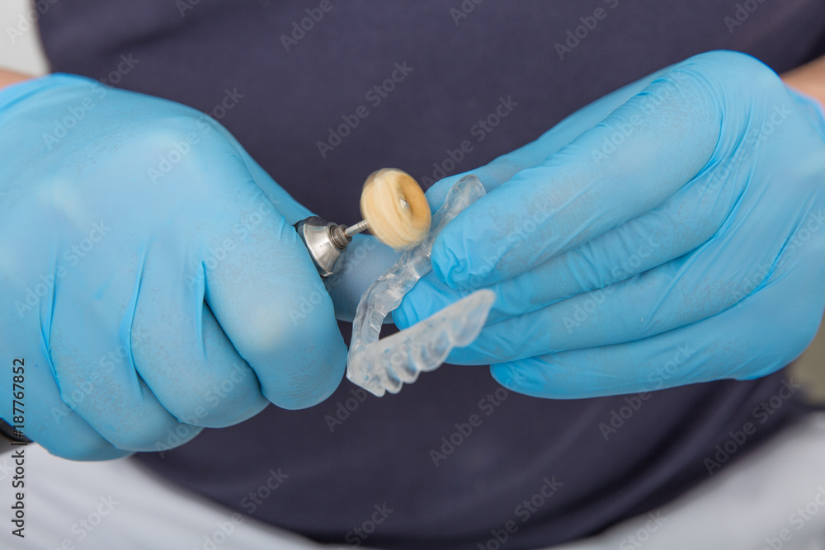
Pulido: área destinada para pulir todas las prótesis dentales confeccionadas en el laboratorio.
Equipo de producción, se sugiere colocar textos e imágenes similares pulir
Pulido https://as1.ftcdn.net/v2/jpg/01/87/76/78/1000_F_187767852_Lmxu51y9JtItFFF5Yonp7vRQLVIIYYWk.jpg

Slide 11
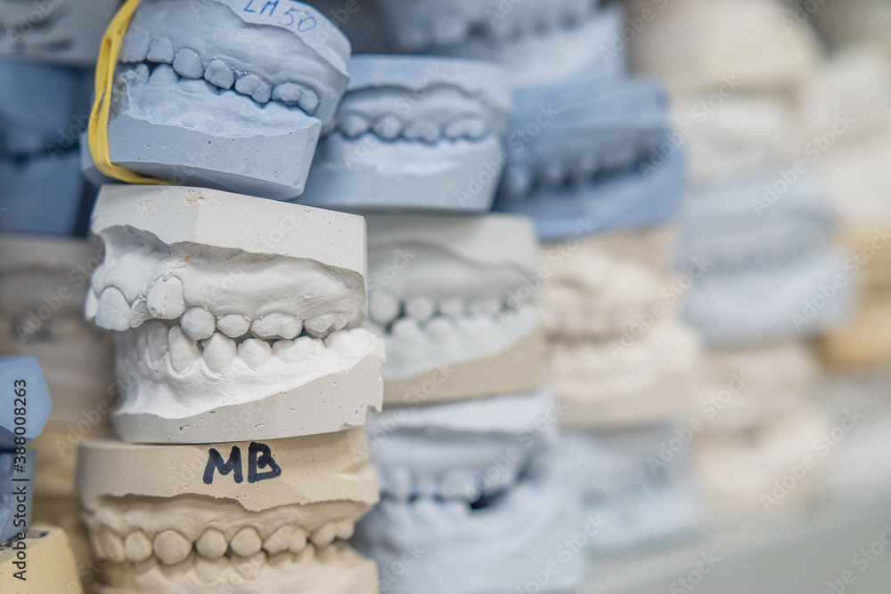
Equipo de producción, se sugiere colocar textos e imágenes similares almacén
Almacén https://as1.ftcdn.net/v2/jpg/03/88/00/82/1000_F_388008263_7QQ761Ckh1y5IEbv3hV0ViSSSa9dAbd7.jpg
Área de almacén: aquí se tienen registradas las materias primas y emplearlas según su fecha de caducidad.

Slide 12

Zona de registro: es la zona del laboratorio que estará dotada del mobiliario adecuado para realizar las tareas administrativas y de archivo documental de los productos fabricados.
Equipo de producción, se sugiere colocar textos e imágenes similares archivo
Archivo https://as1.ftcdn.net/v2/jpg/02/52/04/58/1000_F_252045803_u0XesOCiyD5r94O1WJcJvOeZ1yXhDT9y.jpg

